Slide 1

القرابة، العائلة والجندر
أد.سليم درنوني
الرصيد: 5
المعامل: 2

Slide 2
أنماط القرابة
أد.سليم درنوني
بناء على الدراسات الكثيرة في هذا الموضوع أمكن استخلاص عدد من أنماط القرابة السائدة في العالم. وفي ما يلي موجز للأنماط الرئيسية للقرابة في العالم:
نمط الإسكيمو.
نمط هاواي.
نمط الإيروكويز والداكوتا.
نمط كرو Crow .

Slide 3
أنماط القرابة
أد.سليم درنوني
‌أ) نمط الإسكيمو.
في هذا النمط لا نميز مصطلحات خاصة بين العم والخال والخالة والعمة، بل يطلق عليهم جميعا عم او عمة، كما لا يوجد تمييز بين أبناء العمومة والخؤولة وأبناء العمات والخالات، أي لا يوجد تمييز بين القرابة الكاملة (أبناء العم والخالة) والقرابة المتقاطعة (أبناء الخال والعمة)، ويسود هذا النمط عند المجتمعات ذات الأسر الأحادية الزوجة.
يظهر هذا النمط بين الإسكيمو وقبائل الرعاة والصيادين في شمال سيبيريا وأوروبا القطبية (اللاب)، كما يظهر لدى أقزام جزر أندمان، وأقزام السمانج في الملايو.

Slide 4
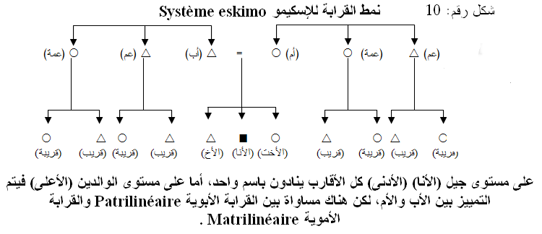
أنماط القرابة
أد.سليم درنوني

Slide 5
أنماط القرابة
أد.سليم درنوني
‌ب) نمط هاواي.
في هذا النمط يطلق على كل الأقارب من جيل الوالدين أب وأم، وعلى أبنائهم وبناتهم إخوة، وعلى أحفادهم أبناء. وبعبارة أخرى فإن مبدأ طبقة العمر يلعب دوره في تحديد نوع القرابة. وينتشر هذا النمط في جزر بولينيزيا وبعض قبائل الفلبين وأمريند السهول وأمريند الساحل الشمالي الغربي لأمريكا الشمالية، ومجموعة شعوب الإنكا في أمريكا الجنوبية. وعموما ينتشر هذا النمط في عالم المحيط الهادي.

Slide 6
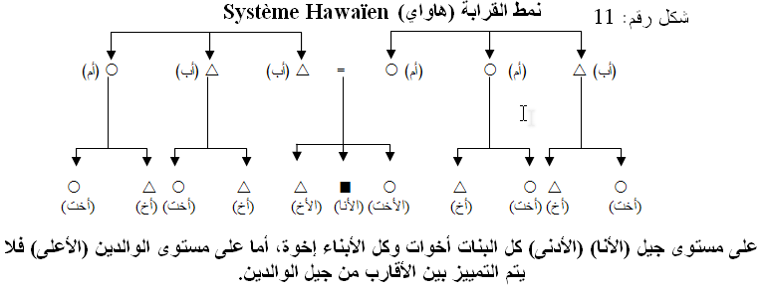
أنماط القرابة
أد.سليم درنوني

Slide 7
أنماط القرابة
أد.سليم درنوني
‌ج) نمط الإيروكويز والداكوتا.
هنا مصطلح قرابي واحد لأبناء العمة والخال (قرابة متقاطعة)، أما أبناء العم والخالة فهم إخوة وأخوات. وعند الإيروكويز نجد مصطلحا واحدا للأم والخالة والعمة، ونجد في بعض العشائر مصطلحا واحدا للأم والخالة ومصطلحا آخر للعمة. أما عند الداكوتا فهناك مصطلحات قرابية مختلفة لكل من الأم والخالة والعمة. وأسباب هذا الإختلاف راجعة إلى أن الإيروكويز يمارسون زواجا رحمي الإقامة، ويكونون أسرا أموية مركبة مع زواج أحادي ويلتزمون بالنسب الأموي. أما الداكوتا فيمارسون زواجا عصبي الإقامة، ويكونون أسرا أبوية مركبة مع نسب أبوي وزواج أحادي أو متعدد الزوجات.
وينتشر هذا النمط بين الإيروكيز والهورون من امريند الشمال الشرقي، ويظهر عند قبيلة مينانج كاباو في سومطرة، وفي الملايو وجنوب غرب الهند (قبيلة تايار) وعدد من قبائل ميلانيزيا لأواستراليا وافريقيا. أما نمط الداكوتا فواسع الإنتشار في إفريقيا وأوشينيا وكثير من امريند.

Slide 8
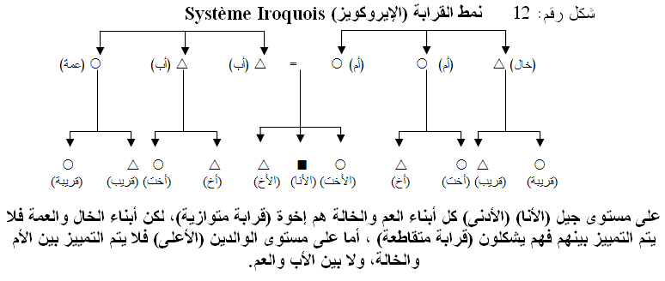
أنماط القرابة
أد.سليم درنوني

Slide 9
أنماط القرابة
أد.سليم درنوني
‌د) نمط كرو Crow .
في هذا النمط نجد مصطلحات مختلفة لأبناء الخال وأبناء العمة، وكذلك مصطلحات مختلفة لأبناء العم وأبناء الخالة. وفي الوقت نفسه يطلق على الأب والعم مصطلح واحد، وكذلك على الم والخالة، بينما توجد مصطلحات خاصة لكل من الخال والعمة. ولا يعني مصطلح "أب" الأب والعم فقط بل يطلق أيضا على كل قريب للأب من جهة أمه مثلا ابن خالة أو خال الأب. وكذلك يعني مصطلح "الأم" كل سيدة متزوجة من أي قريب من أقارب الأب من جهة أمه- أي زوجة من يمكن أن يطلق عليه "أب". وهذا ناجم عن أن الكرو (أمريند السهول) ينتظمون اجتماعيا في عشائر أموية تمارس الإقامة الرحمية المكان مع الزواج الأحادي.

Slide 10
أنماط القرابة
أد.سليم درنوني
‌د) نمط كرو Crow .
ويتميز نمط الكرو بأن هناك تصعيدا لبعض الأقارب من مرحلة عمر إلى مرحلة أعلى، ويقابل ذلك هبوطا ببعض الأقارب إلى مرحلة عمر أدنى. فعندهم بني العمة تسمى "عمة"، وابن العمة يسمى "أب"، بينما يطلق على الخال "أخ أكبر"، وتسمى زوجة الخال "زوجة"، وأبناء الخال "أبناء". فالعمة وأبناؤها يصعدون جيلا بأكمله، بينما يهبط الخال وأبناؤه جيلا إلى أدنى.

Slide 11
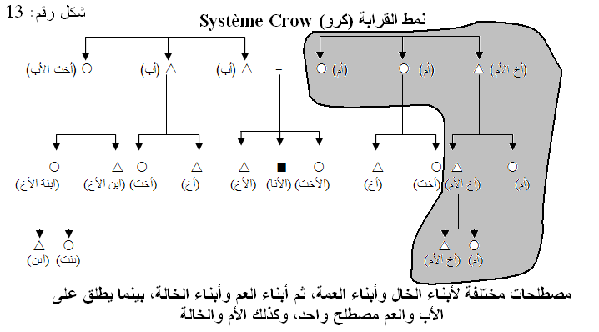
أنماط القرابة
أد.سليم درنوني

Slide 12
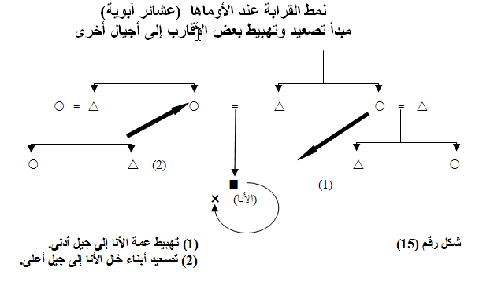
أنماط القرابة
أد.سليم درنوني

Slide 13
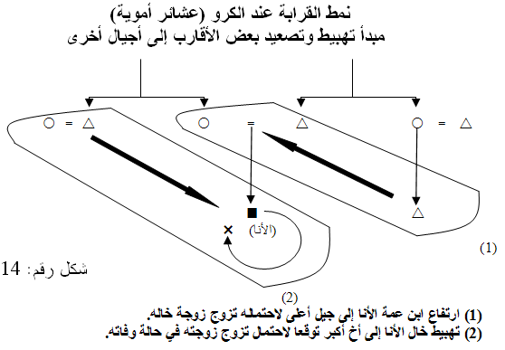
أنماط القرابة
أد.سليم درنوني

Slide 14
النهاية
أد.سليم درنوني
شكرا على القراءة المتأنية والمفيدة

